Slide 1
Messe de Pâques
Dimanche 5 avril 2026
ANNÉE A

Slide 2
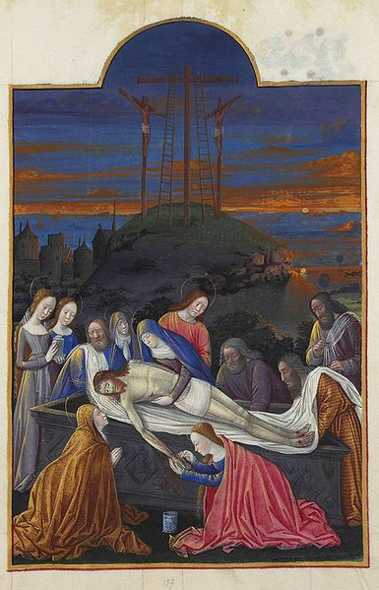

Slide 3
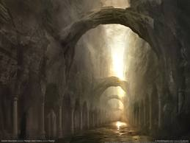

Slide 4
Criez de joie, Christ est ressuscité !
Refrain :
Criez de joie, Christ est ressuscité
Il est vivant comme il l'avait promis
Alléluia, Christ est ressuscité
Il nous ouvre la vie
1.
Au milieu de notre nuit
La lumière a resplendi
La vie a détruit la mort
Christ ressuscité

Slide 5
Criez de joie, Christ est ressuscité
Il est vivant comme il l'avait promis
Alléluia, Christ est ressuscité
Il nous ouvre la vie
2.
Vous les anges, louez-le
Exultez depuis les cieux
Tous les vivants, louez Dieu
Christ ressuscité

Slide 6
Criez de joie, Christ est ressuscité
Il est vivant comme il l'avait promis
Alléluia, Christ est ressuscité
Il nous ouvre la vie
3.
Louez Dieu dans sa grandeur
Louez Dieu, notre sauveur
Sans fin louez le Seigneur
Christ ressuscité

Slide 7
Criez de joie, Christ est ressuscité
Il est vivant comme il l'avait promis
Alléluia, Christ est ressuscité
Il nous ouvre la vie
4.
Accueillez en votre cœur
Jésus-Christ l'Agneau vainqueur
Il est le chemin, la vie
Christ ressuscité

Slide 9
Aspersion:
J’ai vu l’eau vive (Lucien Deiss)
1.
J’ai vu l’eau vive
jaillissant du cœur du Christ, alléluia !
Tous ceux que lave cette eau
seront sauvés et chanteront :
Alléluia!

Slide 10
Aspersion:
J’ai vu l’eau vive (Lucien Deiss)
2.
J’ai vu la source
devenir un fleuve immense, alléluia !
Les fils de Dieu rassemblés
chantaient leur joie d’être sauvés,
alléluia !

Slide 11
Aspersion:
J’ai vu l’eau vive (Lucien Deiss)
3.
J’ai vu le Temple
désormais s’ouvrir à tous, alléluia !
Le Christ revient victorieux,
montrant la plaie de son côté,
alléluia !

Slide 12
Aspersion:
J’ai vu l’eau vive (Lucien Deiss)
4.
J’ai vu le Verbe
nous donner la paix de Dieu, alléluia !
Tous ceux qui croient en son nom
seront sauvés et chanteront :
alléluia !

Slide 14
GLORIA:
Gloire à Dieu (L188)
Refrain:
Gloire a Dieu et Paix sur la terre, aux hommes qu’il aime,
Gloire a Dieu merveille pour l’homme, ALLELUIA.
1. Nous te louons, nous te louons
Nous t’acclamons, nous t’acclamons
2. Nous t’adorons, nous t’adorons
Nous te prions, nous t’adorons

Slide 15
GLORIA:
Gloire à Dieu (L188)
Refrain:
Gloire a Dieu et Paix sur la terre, aux hommes qu’il aime,
Gloire a Dieu merveille pour l’homme, ALLELUIA.
3. Agneau de Dieu, agneau de Dieu
Tu es la paix, tu es la paix
4. Tu es vivant, tu es vivant
Tu es l’amour, tu es l’amour

Slide 16
GLORIA:
Gloire à Dieu (L188)
Refrain:
Gloire a Dieu et Paix sur la terre, aux hommes qu’il aime,
Gloire a Dieu merveille pour l’homme, ALLELUIA.
5. Toi seul es saint, toi seul es grand.
Tu es Seigneur, tu es vivant

Slide 18
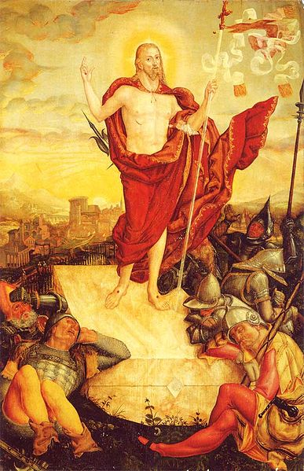

Slide 19
PSAUME 117:
Refrain:
Voici le jour que fit le Seigneur,
Qu'il soit pour nous jour de fête et de joie !
Rendez grâce au Seigneur : il est bon !
Éternel est son amour !
Qu'ils le disent, ceux qui craignent le Seigneur :
éternel est son amour !

Slide 20
PSAUME 117:
Refrain:
Voici le jour que fit le Seigneur,
Qu'il soit pour nous jour de fête et de joie !
Le bras du Seigneur se lève,
le bras du Seigneur est fort!
Non, je ne mourrai pas, je vivrai,
pour annoncer les actions du Seigneur.

Slide 21
PSAUME 117:
Refrain:
Voici le jour que fit le Seigneur,
Qu'il soit pour nous jour de fête et de joie !
La pierre qu’ont rejetée les bâtisseurs
est devenue la pierre d’angle;
c’est là l’oeuvre du Seigneur,
la merveille devant nos yeux.

Slide 23

Seigneur ta parole (Lucien Deiss)
Refrain:
Alleluia Amen, Alleluia Amen
Alleluia Amen, Alleluia Amen
Alleluia a a
Alleluia a a
Alleluia Amen
Seigneur, ta parole est chemin vers le ciel. Tu as les paroles de la vie éternelle!

Slide 24
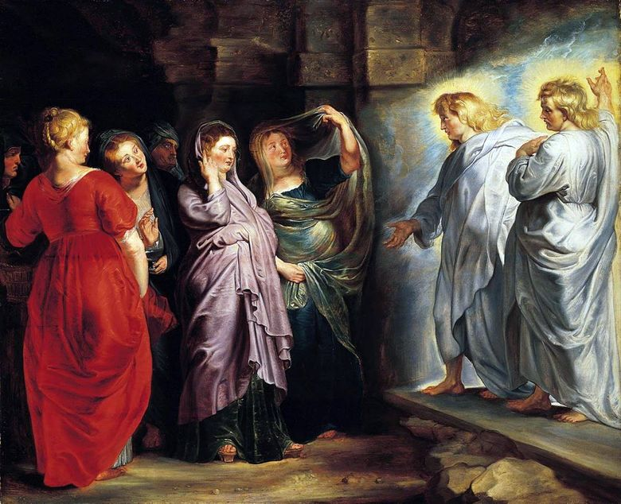

Slide 25
SYMBOLE DES APÔTRES (Credo)
Je crois en Dieu, le Père tout-puissant,
Créateur du ciel et de la terre.
Et en Jésus Christ, son fils unique,
Notre Seigneur,
Qui a été conçu du Saint-Esprit,
Est né de la Vierge Marie,
A souffert sous Ponce Pilate,
A été crucifié, est mort et a été enseveli,
Est descendu aux enfers,
Le troisième jour est ressuscité des morts,
Est monté aux cieux,
Est assis à la droite de Dieu
Le Père tout-puissant,
D’où il viendra juger les vivants et les morts.
Je crois en l’Esprit Saint,
À la sainte Église catholique,
À la communion des saints,
À la rémission des péchés,
À la résurrection de la chair,
À la vie éternelle.
Amen

Slide 27
Intensions
Oh Christ ressuscité, exauce-nous.

Slide 29
Offertoire:
Le Christ est ressuscité (Gervais Mendo Ze)
Refrain:
Le Christ est ressuscité,
Le Christ nous a libérés
Chantons alleluia.
(bis)
1.
En rançon de sa passion
Le Christ nous a donnés le salut
Maintenant nous sommes rachetés
Maintenant le ciel est ouvert.
Chantons hosanna!

Slide 30
Offertoire:
Le Christ est ressuscité (Gervais Mendo Ze)
Refrain:
Le Christ est ressuscité,
Le Christ nous a libérés
Chantons alleluia.
(bis)
2.
En souffrant pour nous sur la Croix,
Le christ nous a redonné la vie
Maintenant triomphe la lumière ;
maintenant triomphe l’Amour.
Chantons hosanna !

Slide 31
Offertoire:
Le Christ est ressuscité (Gervais Mendo Ze)
Refrain:
Le Christ est ressuscité,
Le Christ nous a libérés
Chantons alleluia.
(bis)
3.
Oui, le Christ a vaincu la mort
Le Christ est le Victorieux
Maintenant, Il règne à jamais.
Maintenant Il règne sur nous
Chantons hosanna !

Slide 32
Offertoire:
Le Christ est ressuscité (Gervais Mendo Ze)
Refrain:
Le Christ est ressuscité,
Le Christ nous a libérés
Chantons alleluia.
(bis)
4.
Frère en Christ exultons de joie,
Tournons-nous vers le rédempteur.
Vivons dans la foi du Sauveur,
son soleil sur nous s’est levé.
Chantons Hosanna!

Slide 34
Sanctus:
Santu wangue
Refrain:
Santu, santu é santu
Santu wangue o santu é mfumu
(x4)
1.
Wa velela yandi O kuisila muna o kumbo ya O santu é mfumu (x2)
2.
Wa sambuka yandi O kuisila muna o kumbo ya Ozana é mfumu (x2)
Ozana(x3) Ozana wangue ozana é mfumu

Slide 36
Anamnèse:
Il est vraiment ressuscité:
pourquoi chercher parmi les morts?
Il est vivant comme il l’a promis!
Alleluia!

Slide 38
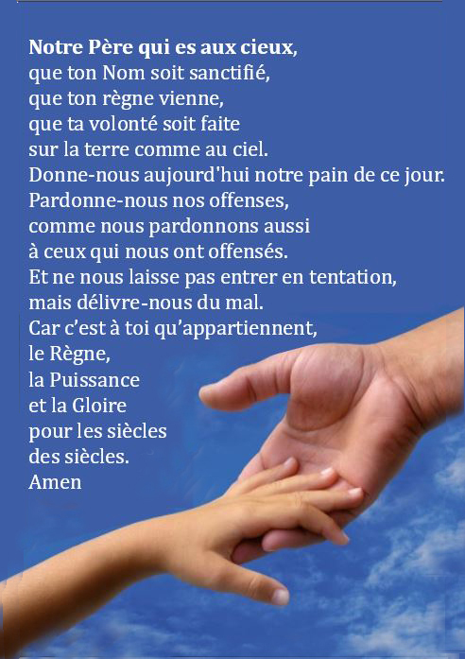

Slide 40
Agneau de Dieu:
Messe Ambroise Amon
1. & 2.
Agnus Dei, agnus Dei.
Qui tollis peccata mundi
Miserere nobis
3.
Agnus Dei, agnus Dei.
Qui tollis peccata mundi
Dona nobis pacem

Slide 42
Communion:
C’est toi Seigneur le pain rompu
Refrain:
C'est toi, Seigneur, le pain rompu livré pour notre vie
C'est toi, Seigneur, notre unité, Jésus ressuscité
1.
Jésus, la nuit qu'il fut livré
Rompit le pain et dit
Prenez, mangez
Voici mon corps
Livré pour l'univers

Slide 43
Communion:
C’est toi Seigneur le pain rompu
Refrain:
C'est toi, Seigneur, le pain rompu livré pour notre vie
C'est toi, Seigneur, notre unité, Jésus ressuscité
2.
Jésus, la nuit qu'il fut livré
Montra le vin et dit
Prenez, buvez
Voici mon sang
Versé pour l'univers

Slide 44
Communion:
C’est toi Seigneur le pain rompu
Refrain:
C'est toi, Seigneur, le pain rompu livré pour notre vie
C'est toi, Seigneur, notre unité, Jésus ressuscité
3.
Je donnerai gratuitement à ceux qui m'ont cherché
Et tous les pauvres mangeront
Parole du Seigneur

Slide 45
Communion:
C’est toi Seigneur le pain rompu
Refrain:
C'est toi, Seigneur, le pain rompu livré pour notre vie
C'est toi, Seigneur, notre unité, Jésus ressuscité
4.
Je suis le pain qui donne vie
Qui croit en moi vivra
Et je le ressusciterai
Au jour de mon retour

Slide 46
Communion:
C’est toi Seigneur le pain rompu
Refrain:
C'est toi, Seigneur, le pain rompu livré pour notre vie
C'est toi, Seigneur, notre unité, Jésus ressuscité
5.
Nous partageons un même pain dans une même foi
Et nous formons un même corps
L'Église de Jésus

Slide 47
Communion:
C’est toi Seigneur le pain rompu
Refrain:
C'est toi, Seigneur, le pain rompu livré pour notre vie
C'est toi, Seigneur, notre unité, Jésus ressuscité
6.
Voici venir les temps nouveaux, la terre des vivants
Vous deviendrez mes bien aimés
Je suis Dieu avec vous

Slide 49
Action de grâce:
Comment expliquer
1.
Comment expliquer
et comment décrire
Un amour si grand, si puissant,
Que rien ne peut le contenir ?
Tu sais mes espoirs,
Seigneur, tu sais mes craintes
Et mes mots sont bien trop petits
Pour dire tout l'amour que j'ai pour toi.

Slide 50
Refrain:
Alors entends mon cœur,
Mon esprit qui te loue,
Entends le chant d'amour
D'un enfant racheté.
Je prendrai mes faibles mots
Pour te dire quel Dieu merveilleux tu es,
Mais je ne pourrai pas
Te dire combien je t'aime ;
Alors entends mon cœur.

Slide 51
2.
Si tout comme la pluie
Les mots pouvaient couler
Et si j'avais l'éternité,
Je ne pourrais pas l'exprimer.
Mais dans les battements de mon cœur
Tu entendras toujours:
« Merci pour la vie, pour la vérité
Et pour le chemin ».

Slide 52
Refrain:
Alors entends mon cœur,
Mon esprit qui te loue,
Entends le chant d'amour
D'un enfant racheté.
Je prendrai mes faibles mots
Pour te dire quel Dieu merveilleux tu es,
Mais je ne pourrai pas
Te dire combien je t'aime ;
Alors entends mon cœur.

Slide 53
3.
Tu sais nos espoirs,
Seigneur, tu sais nos craintes
Et nos mots sont bien trop petits
Pour dire tout l'amour que nous avons.

Slide 54
Refrain:
Alors entends nos cœurs,
Nos esprits qui te louent,
Entends le chant d'amour
De tous tes rachetés.
Nous prendrons nos faibles mots
Pour te dire quel Dieu merveilleux tu es,
Non nous ne pourrons pas
Te dire tout notre amour ;
Alors entends nos cœurs.

Slide 56
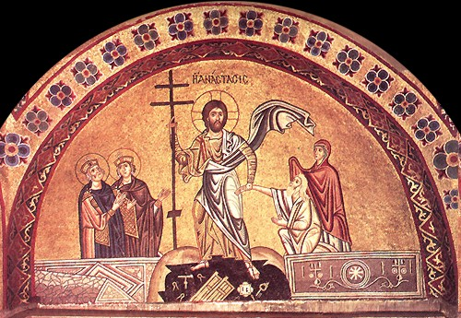

Slide 57
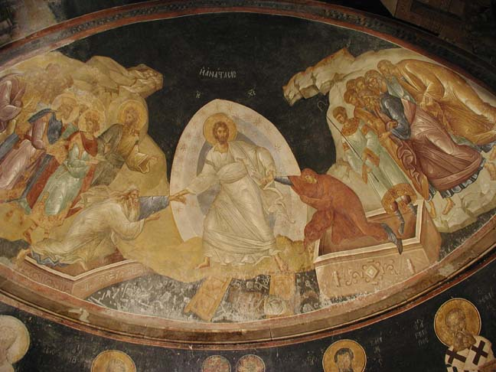

Slide 58
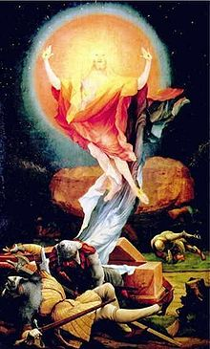

Slide 59
